Slide 1
Дәріс №2.
ҰҢҒЫМА БҰРҒЫЛАУ ЖАЙЫНДА ЖАЛПЫ МӘЛІМЕТТЕР
Пән: Ұңғымаларды бұрғылау

Slide 2
2.1 Ұңғылар және оларды бұрғылау жайындағы түсініктер
Бұрғылау ұңғымасы деп тереңдігіне қарағанда өте кіші диаметрімен сипатталатын жер қыртысындағы цилиндр тәрізді тау қазбасын айтады.
Бұрғылау ұнғымасының диаметірі 16—1,500 мм шамасында өзгереді. Кей жағдайларда шахтадағы ұңғыны бұрғылау диаметрі 1,5 тен 8 м дейін. Барлау жұмыстарында аз диаметрлі ұнғыманы бұрғылауға тырысады, себебі, бұндай ұнғымаларды бұрғылау үшін аз габаритті өлшемдер мен массаларда техникалық жабдықтардың бұрғылау жылдамдығы өседі.
Бұрғылау ұнғымаларының тереңдігі кең көлемде өзгереді. Газ және мұнай қазба жұмыстары кезінде ұнғыма тереңдігі 15 км жетеді. Жер қыртысының терең деңгей жиектерін зерттеу, оның толық қимасы мен жердің жоғарғы мантиясын ашу үшін ұнғыма бұрғылау 10-нан 15 км тереңдікке дейін ойластырылған.
Ұнғыманы бұрғылау жұмыстары Жер астындағы тау өнімдері арқылы жер бетінен, жер бетіндегі су қоймаларынан (өзен,көл,теңіз және мұхиттар), ай бетінен, ал болашақта басқа планета беттерінен өндірілуі мүмкін.

Slide 3
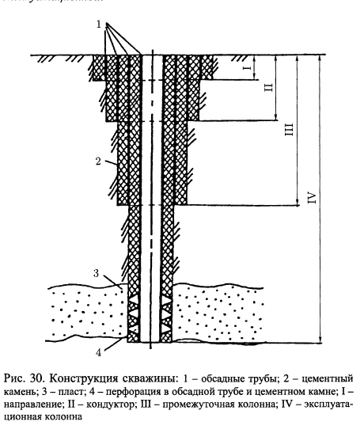
2.2 Бұрғылау ұнғымаларының элементтері
Ұңғыма оқпаны қабырғаларының орнықтылығы және қабаттардың бір-бірінен ажырауы бұрғылау және ұңғымаға шегендеуші құбырларды түсіру есебінен қол жеткізіледі. Шегендеуші құбырлар – бұл ұңғымаларда ұңғыманы қабат сұйықтықтарынан оқшаулау және ұңғыманың қабырғаларын нығайту үшін қолданылатын құбыр. Бірінші шегендеуші – бағыттаушы. Ол 50-100 метрге бұрғыланады. Құбыр сыртындағы кеңістік цементтеледі. Бұдан әрі – кондуктор. Ол 500-600 м бұрғыланады, сонымен қатар цементтелген. Жоғарғы қабаттардың шайылуын болдырмау үшін қызмет етеді. Әрі қарай аралық бағандар жүруі мүмкін. Соңғы баған – эксплуатациялық.

Slide 4
Ұңғыманың құрылымы мыналарды қамтамасыз етуі керек:
Ұңғыма оқпаны қабырғаларының механикалық тұрақтылығы және барлық қабаттарды бір-бірінен анық ажырату, түсірілетін жабдықтың ұңғымалар түбіне еркін қол жеткізу, ұңғыма оқпанында тау жыныстарының құлауына жол бермеу.
Ұңғыма түбінің өнімді қабатпен тиімді және сенімді байланысы.
Ұңғыманың сағасын герметизациялау мүмкіндігі және алынатын өнімді пайдалы қазбаны жинау, дайындау және тасымалдау немесе әсер ету агентін қабатқа айдау жүйесіне жіберуді қамтамасыз ету.
Ұңғымаларда зерттеу жұмыстарын, сондай-ақ әртүрлі геологиялық-техникалық және жөндеу-профилактикалық жұмыстарды жүргізу мүмкіндігі.

Slide 5
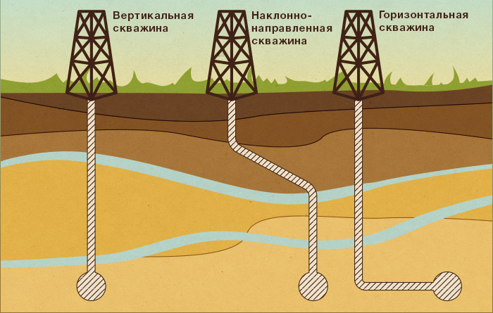
Ұңғымалар типтері
Кеңістіктегі орналасуы бойынша ұңғылар тік бағыттағы,
горизанталь бағыттағы, көлбеу бағыттағы болып келеді.

Slide 6
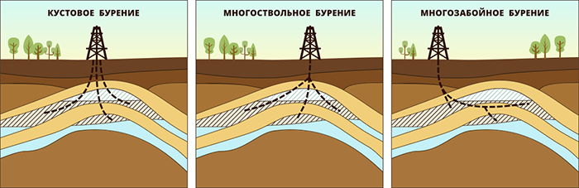
Бір алаңнан бірнеше ұңғыманың қазылуы бұталы бұрғылау деп аталады.
Көп оқпанды бұрғылау өнімді қабаттан жоғары тармақтарға тарайды.
Көп түпті бұрғылау өнімді қабаттарға енгеннен кейін бірнеше тармақтарға бөлінеді.

Slide 7
2.3 Ұңғымалардың классификациясы
Тектониканы, стратиграфияны, литологияны белгілеу, горизонттардың өнімділігін бағалау болып табылатын құрылымдық-іздестіру ұңғымалары;
Өнімді объектілерді анықтауға, игеріліп жатқан мұнай және газ қабаттарын контурлауға қызмет ететін барлау ұңғымалары;
Жер қойнауынан мұнай мен газ өндіруге арналған пайдалану ұңғымалары;
Өнімді қабаттың құрылысын бір мезгілде нақтылаумен кен орнын пайдалануды бастауға мүмкіндік беретін алдын ала өндіруші ұңғымалар;
Қажетті қысымды ұстап тұру мақсатында суды немесе газды қабатқа айдау үшін қолданылатын айдау ұңғымалары;
Бақылау, бағалау және байқау ұңғымалары – игеру объектісін бақылау, қабаттың бастапқы және қалдық су-газ-мұнай қанығуын анықтау, қабат параметрлерінің өзгеруін бақылау үшін арналған;
Қалдықтарды кәдеге жаратуға немесе жоюға арналған ұңғымалар.
Құрылымдық-іздеу, барлау, әртүрлі көмекші ұңғымалар көбінесе тік, пайдалану ұңғымалары – көлбеу-бағытталған немесе көлденең бағытта бұрғыланады.

Slide 8
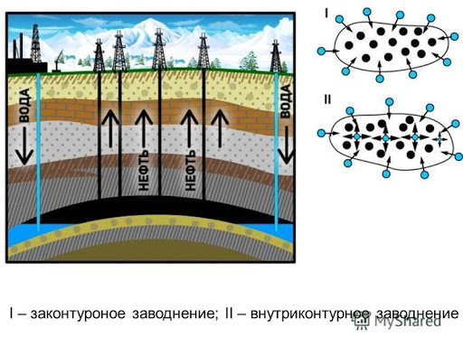
Өндіру және айдау ұңғымалары

Slide 9
2.4 Бұрғылау әдістері
Бұрғылау әдістері
1. Қашаулар қолданатын механикалық әдістер
1.Соққылап бұрғылау. Оның екі түрі бар: штангамен және арқанмен бұрғылау.
2. Айналма бұрғылау. Оның бірнеше түрі бар: роторлы бұрғылау, турбинамен бұрғылау, электробұрғымен бұрғылау, колонкалық бұрғылау (қатты қоспамен, алмазбен, бытырамен), шнекпен бұрғылау.
2. Қашаулар қолданбайтын физико-механикалық әдістер
1. Термобұрғылау. Оның өзі отпен және плазмамен бұрғылау болып екіге бөлінеді
3. Айналсоқ бұрғылау. Бұл әдістің екі түрі бар: гидросоққышпен бұрғылау және пневмосоққышпен бұрғылау.
4. Дірілді бұрғылау. Бұған таза дірілдің әсерімен бұрғылау, вибро-соққымен бұрғылау және магнитострукциялық бұрғылаулар жатады.
2. Қопарумен бұрғылау. Ол ағындық және ампулалық қопарғыш бұрғы болып бөлінеді
3. Гидравликалық бұрғылау. Оған гидроимпульсті, гидровакуумдық, гидродинамикалық, кавитациялық әдістер жатады;
4. Электрлік әдістер.

Slide 10
2.5 Ұңғы бұрғылауда жүргізілетін негізгі операциялар
бұрғы ұңғысына келетін жолдарды дайындау,
жуғыш сұйықтар құятын зумф қазу,
оларды тазалайтын арықтар, тұндырғыштар дайындау,
бұрғы мұнарасын, станокты, бұлқынды орналастыру,
бұрғы құралдарын ұзарту,
тозған жыныс талқандағыш қашауды айырбастау,
ұңғыдан керн алу,
әртүрлі геофизикалық және гидрогеологиялық зерттеулер,
аварияны жөндеу,
ұңғыны жасанды түрде қисайту және тағы басқа көптеген операциялар.

Slide 11
Осы операциялардың ішіндегі ең негізгілері:
a) ұңғыма түбіндегі тау жыныстарын талқандау;
б) бұрғылау кезінде пайда болған жыныс ұнтақтарын (шламды) жер бетіне шығару;
в) ұңғының орнықсыз қабырғаларын бекіту.

